Slide 1
KỸ THUẬT LẬP TRÌNH
BM CNPM – Khoa CNTT – HVKTQS
10/2012

Slide 2
Outline
Lịch sử phát triển của các mẫu hình lập trình
Các nguyên lý lập trình
Các công cụ lập trình
Phát triển mã nguồn incremental
Quản lý mã nguồn
Kiểm tra mã nguồn
Các độ đo

Slide 3
Giới thiệu chung
Lập trình được tiến hành để triển khai thiết kế phần mềm.
Kỹ thuật lập trình sẽ ảnh hưởng cả hai quá trình kiểm thử và bảo trì.
Tuy nhiên, thời gian dành cho lập trình tường đối ít hớn thời gian dành cho kiểm thử và bảo trì.
Tính dễ đọc/hiểu là mục tiêu hàng đầu của khâu lập trình.

Slide 4
Lập trình cấu trúc
LTCT bắt đầu từ những năm 70 nhằm mục đích tạo ra các code mà không có “goto”
Ngoài ra, múc đích khác của LTCT là trợ giúp quá trình quá trình kiểm chứng mã nguồn.

Slide 5
Lập trình cấu trúc
Câu lệnh không chỉ đơn thuần là gán
Ba cấu trúc lệnh cơ bản:
Selection: if B then S1 else S2 if B then S1
Iteration: While B do S
repeat S until B
Sequencing: S1; S2; S3;...
Luôn luono có: Single-entry, single-exit

Slide 6
Lập trình hướng đối tượng
Là kĩ thuật lập trình hỗ trợ công nghệ đối tượng. OOP được xem là giúp tăng năng suất, đơn giản hóa độ phức tạp khi bảo trì cũng như mở rộng phần mềm bằng cách cho phép lập trình viên tập trung vào các đối tượng phần mềm ở bậc cao hơn. Ngoài ra, nhiều người còn cho rằng OOP dễ tiếp thu hơn cho những người mới học về lập trình hơn là các phương pháp trước đó.
Một cách giản lược, đây là khái niệm và là một nỗ lực nhằm giảm nhẹ các thao tác viết mã cho người lập trình, cho phép họ tạo ra các ứng dụng mà các yếu tố bên ngoài có thể tương tác với các chương trình đó giống như là tương tác với các đối tượng vật lý.
Những đối tượng trong một ngôn ngữ OOP là các kết hợp giữa mã và dữ liệu mà chúng được nhìn nhận như là một đơn vị duy nhất. Mỗi đối tượng có một tên riêng biệt và tất cả các tham chiếu đến đối tượng đó được tiến hành qua tên của nó. Như vậy, mỗi đối tượng có khả năng nhận vào các thông báo, xử lý dữ liệu (bên trong của nó), và gửi ra hay trả lời đến các đối tượng khác hay đến môi trường.
Ra đời từ những năm 1980.
Che dấu thông tin, đảm bảo tính toàn vẹn, đúng đắn cảu dữ liệu

Slide 7
Che dấu thông tin
Phần mềm luôn luôn sử dụng một số cấu trúc dữ liệu để lưu trữ thông tin.
Mỗi một cấu trúc dữ liệu sẽ được truy xuất bởi một số hữu hạn các thao tác (operations). Các thao tác khác sẽ không thể truy nhập thông tin này được => đây chính là nguyên lý che dấu thông tin.
Phần lớn các ngôn ngữ LT HĐT cho phép làm điều này

Slide 8
Các nguyên lý lập trình
Nhiệm vụ chính của lập trình viên là tạo ra code với ít lỗi nhất với thời gian ít nhất.
Kỹ năng lập trình thu nhận được thông qua thực tế viết code.
Lập trình tốt không phụ thuộc vào một ngôn ngữ cụ thể

Slide 9
Một số lưu ý thực tế
Control Constructs: Sử dụng nhiều cấu trúc single-entry, single-exit. Tăng cường sử dụng các cấu trúc chuẩn.
Gotos: Không nên sử dụng các lệnh goto quá nhiều. Trong các trường hợp bất đắc dĩ.

Slide 10
Một số lưu ý thực tế
Che dấu thông tin: nên được sử dụng rộng rãi. Truy nhập thông tin nên theo cơ chế hàm.
Kiểu DL User-Defined: Nếu ngôn ngữ LT cho phép thì nên sử dụng các kiểu DL tự định nghĩa.

Slide 11
Một số lưu ý thực tế
Nesting: Nên tránh các Lặp sâu (deep nesting). For example, consider the following construct of nested
if-then-elses:
  if C1 then S1
  else if C2 then S2
  else if C3 then S3
  else if C4 then S4;
Nếu các điều kiện là không liên kết disjoint thì ta nên:
  if C1 then S1;
  if C2 then S2;
  if C3 then S3;
  if C4 then S4;

Slide 12
Một số lưu ý thực tế
Module Size: Việc sử dụng hàm với nhiều biến số phải hết sức cẩn thận (>= 100). Kích thước lớn có thể làm cho việc quản lý kết dính và kết nối khó khăn.
Module Interface: (rule of thumb), bất kỳ một giao diện module mà có nhiều hơn 5 tham số thì phải đặc biệt cẩn thận và nên được chia thnàh nhièu module nhỏ hơn

Slide 13
Một số lưu ý thực tế
Side Effects: Hiện tượng thay đổi trạng thái CT mà không thay đổi giá trị tham số. Thường xảy ra khi ta thay đổi biến toàn cục.
Robustness: Xử lý tốt các điều kiện ngoại lệ.

Slide 14
Một số lưu ý thực tế
Switch Case with Default: Đảm bảo hành vi của CT ổn định.
VD:
switch (i){
case 0 : {s=malloc(size)
}
s[0] = y; /* NULL dereference if default occurs */

Slide 15
Một số lưu ý thực tế
Empty Catch Block: nên có chặn bắt lỗi, tránh để trống.
VD:
try {
FileInputStream fis = new
FileInputStream (" InputFile ");
}
catch (IOException ioe) { }
// not a good practice

Slide 16
Một số lưu ý thực tế
Empty if, while Statement: Không làm gì sau các câu lệnh này. Nên tránh.
VD:
if (x == 0) {} /* nothing is done after checking x */
else {
:
}

Slide 17
Một số lưu ý thực tế
Read Return to Be Checked: Giá trị trả về sau lệnh đọc nên được kiểm tra
VD: if read from scanf() is more than expected, then it may cause a buffer overflow. Hence, the value of read should be checked before accessing the data read. (This is the reason why most languages provide a return value for the read operation.)

Slide 18
Một số lưu ý thực tế
Return from Finally Block: One should not return from finally block, as it can create false beliefs. For example, consider the code
public String foo() {
  try {
    throw new Exception( "An Exception" );
  }
  catch (Exception e) {
    throw e;
  }
  finally {
  return "Some value ";
  }
}

Slide 19
Một số lưu ý thực tế
Correlated Parameters: Thông thường, sẽ tồn tại mối quan hệ giữa các tham số.
  VD: in the code segment given below, “length” represents the size of BUFFER. If the correlation does not hold, we can run into a serious problem like buffer overflow (illustrated in the code fragment below).
Vì vậy, nên kiểm tra mối quan hệ này hơn là giả thiết nó đã thỏa mãn.
void (char *src , int length , char destn []) {
  strcpy (destn , src); /* Can cause buffer overflow if length > MAX_SIZE */
}

Slide 20
Một số lưu ý thực tế
Trusted Data Sources: kiểm tra dữ liệu nên được thực hiện trước khi truy nhập chúng
  For example, while doing the string copy operation, we should check that the source string is null terminated, or that its size is as we expect.
Give Importance to Exceptions: Chú trọng điều khiển ngoại lệ.

Slide 21
Chuẩn mã nguồn
Thực tế là chúng ta tiêu tốn rất nhiều trong việc đọc hiểu mã nguồn.
Vì vậy cần những chuẩn mực nhất định trong lập trình

Slide 22
Chuẩn về đặt tên
Qui ước đặt tên phổ biến như sau:
Package names should be in lowercase: Tên package nên dùng chữ thường (ví dụ: mypackage, edu.iitk.maths).
Type names should be nouns and should start with uppercase: Tên kiểu nên là danh từ và bắt đầu bằng chữ hoa(ví dụ: Day, DateOfBirth, EventHandler).
Variable names should be nouns starting with lowercase: Tên biến nên là danh từ và bắt đầu bằng chữ thường (e.g., name, amount).
Constant names should be all uppercase: Tên hằng cần chứa toàn bộ các chữ hoa (e.g., PI, MAX ITERATIONS).
Method names should be verbs starting with lowercase: Phương thức nên là động từ và bắt đầu bằng chữ thường (e.g., getValue()).
Exception classes should be suffixed with Exception: Tên các lớp ngoại lệ nên kết thúc bởi hậu tố Exception (e.g., OutOfBoundException)

Slide 23
Qui ước về đặt tên
Biến Private nên chỉ tường minh (e.g., “private int value ”)
Biến với phạm vi rộng nên có tên dài và ngược lại; biến chạy vòng lặp nên được đặt tên là i, j, k, ….
Tiền tố is nên được sử dụng cho các biến bool và các phương thức để thánh nhầm lẫn (e.g., isStatus nên được sử dụng thay cho tên status); biến chỉ phủ định negative boolean cần tránh.
Từ compute có thể sử dụng cho các hàm tính toán.

Slide 24
Qui ước Files
Tồn tại mốt số qui ước về đặt tên và dữ liệu tệp.
VD:
  Java source files should have the extension .java—this is enforced by most compilers and tools.
Kích thước dòng nên nhỏ hơn 80 cột, tránh kí tự đặc biệt.

Slide 25
Qui ước về Statements
Không có qui ước chung đáng kể.
Các biến nên được khởi tạo tại nơi khai báo và nên được khai báo trong phạm vi nhỏ nhất có thể.
Khai báo các biến liên quan với nhau cùng trong một đoạn lệnh. Các biến không liên quan đến nhau nên được khai báo ở các đoạn lệnh khác nhau.
Các thuộc tính của lớp không nên để public.
Chỉ sử dụng các lệnh kiểm tra vòng lặp trong vòng lặp for.
Các biến vòng lặp nên được khởi tạo ngay trước vòng lặp.
Tránh sử dụng break và continue trong vòng lặp.
Tránh sử dụng cấu trúc do ... while.
Tránh các biểu thức điều kiện phức tạp – nên sử dụng các biến boolean tạm thời để thay thế.
Tránh các lệnh thực thi trong biểu thức điều kiện.

Slide 26
Qui ước về Commenting and Layout
Chú thích dạng text để cho người đọc dễ hiểu code của mình.
Chú thích cần giải thích cụ thể chức năng, tham số của CT
Layout giúp cho chương trình sáng sủa có cấu trúc rõ dàng

Slide 27
Phát triển Code tăng dần (Incrementally)
Hoạt động lập trình bắt đầu khi một số thiết kế hoàn thành.
Mỗi module sẽ do một hoặc nhiều lập trình viên đảm rnhiệm.
Chính vì vậy mà nhu cầu quản lý qui trình này là rất cao. Trong phần này, ta tham khảo mô hình tăng dần

Slide 28
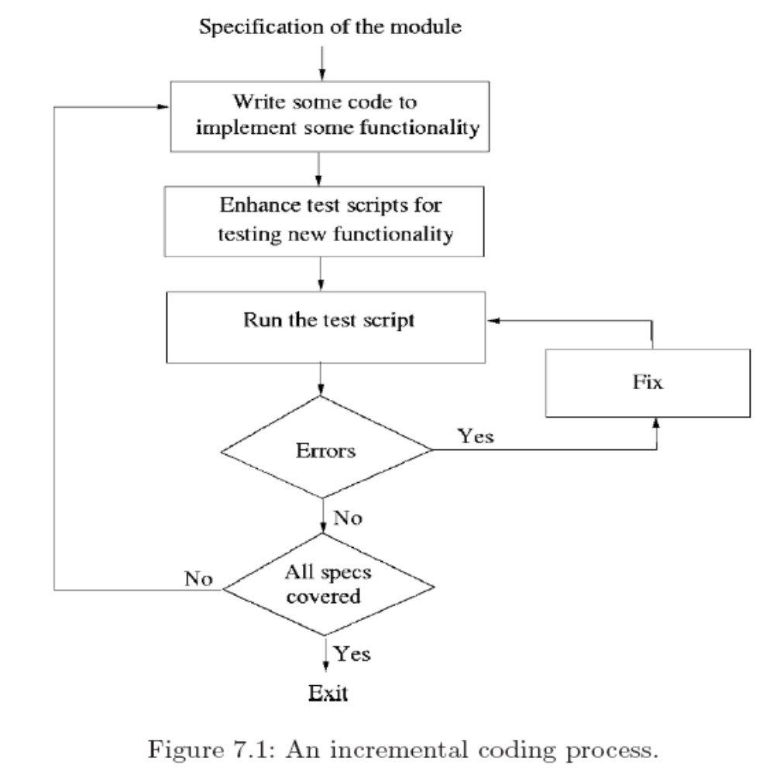
Tiến trình tăng dần
LT cho module, sau đó kiẻm thử, và sửa lỗi. Sau đó Code được chuyển tải đến các bộ phận khác trong dự án.

Slide 29
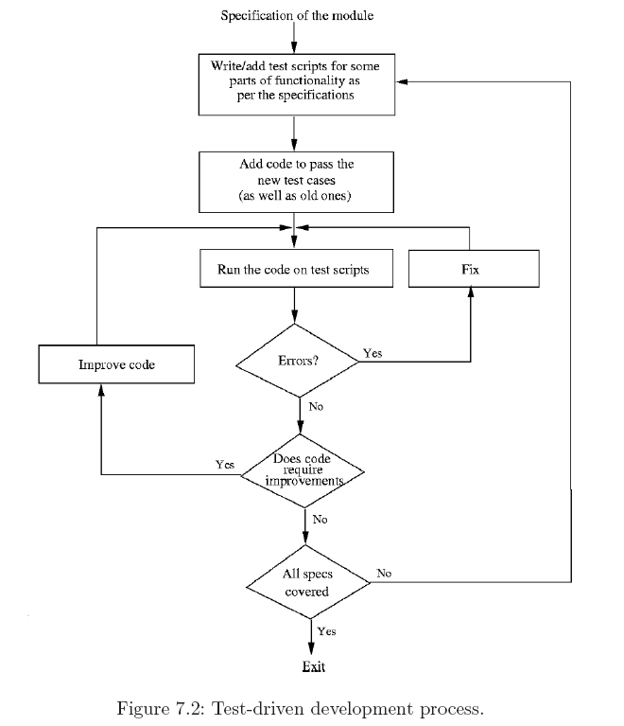
Tiến trình hướng sự kiện
Test-Driven Development (TDD) là một cách tiếp cận phổ biến trong lập trình.
Thay vì viết code trước và sau đó xây dựng các test case điểm kiểm thử code, trong TDD người lập trình viên viết các kịch bản test trước, sau đó mới viết code, code được viết sau phải vượt qua được các kịch bản test này.
Toàn bộ quá trình được thực hiện từng bước, các kịch bản test được xây dựng dựa trên các đặc tả, còn code được viết phải vược qua được kịch bản test. Tiến trình TDD được thể hiện trên hình Figure 7.2.

Slide 30
Tiến trình lập trình cặp Pair Programming
Trong lập trình theo cặp, code được viết bởi một cặp lập trình viên chứ không phải bởi một người. Theo đó, công việc viết code sẽ được phân bố cho từng cặp lập trình viên.
=>Chi phí cao.

Slide 31
Xây dựng và quản lý Source Code
Trong một dự án thường có nhiều nhóm người khác nhau cùng tham gia phát triển code. Mỗi lập trình viên làm việc với một file mã nguồn, những file này sẽ được biên dịch với nhau để tạo nên phần mềm.
Trong quá trình phát triển code, các lập trình viên thường luôn thay đổi các file mã nguồn do họ tạo ra, cũng như những file không do họ tạo ra.
Với mục đích kiểm soát tất cả các file mã nguồn và quá trình thay đổi của chúng, các công cụ kiểm soát mã nguồn như CVS trong Linux (www.cvshome.org) hay Visual Source Safe (VSS) trong Windows (msdn.microsoft.com/vstudio/previous/ssafe) thường được sử dụng.

Slide 32
Các thao tác chính
Get a local copy.
Make changes to file(s).
Get reports.

Slide 33
Cập nhật thay đổi – refactoring
Thay đổi cấu trúc bên trong mà không làm thay đổi hành vi của PM.

Slide 34
Yếu tố dẫn đến sự cần thiết sửa đổi
1. Nhận bản code - Duplicate Code.
2. Phương thức dài - Long Method.
3. Lớp dài - Long Class.
4. Dánh sách tham số dài - Long Parameter List.
5. các câu lệnh Switch - Switch Statements.
6. Tổng quát hóa - Speculative Generality.
7. Quá nhiều kết nối - Too Much Communication Between Objects.
8. Dây chuyền gửi thông điệp - Message Chaining.

Slide 35
Thanh tra mã nguồn
Thanh tra Mã nguồn được thực hiện bởi người lập trình và dành cho người lập trình.
Là một tiến trình với các qui định về vai trò rõ ràng.
Trọng tâm tìm ra lỗi defects.
Dữ liệu thanh tra được ghi lại và dùng để đánh giá mức độ hiệu quả của quá trình thanh tra.

Slide 36
Lập kế hoạch
Mục tiêu của giai đoạn lập kế hoạch là để chuẩn bị cho thanh tra.
Đội thanh tra được thành lập sẽ bao gồm các lập trình viên mà code của họ đang cần xem xét.
Đội thanh tra nên bao gồm ít nhất ba người, mặc dù đôi khi có bốn hoặc năm thành viên.
Đội thanh tra phải có một người phụ trách.

Slide 37
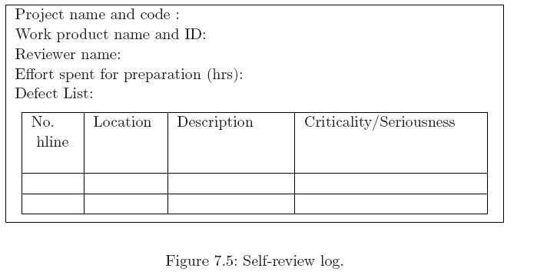
Tự kiểm tra (Self-review)
Người LT tự kiểm tra mã nguồn của mình

Slide 38
Họp Kiểm tra theo nhóm
Nhằm đưa ra danh sách chung về các lỗi của CT
Thảo luận về khả năng sửa chữa

Slide 39
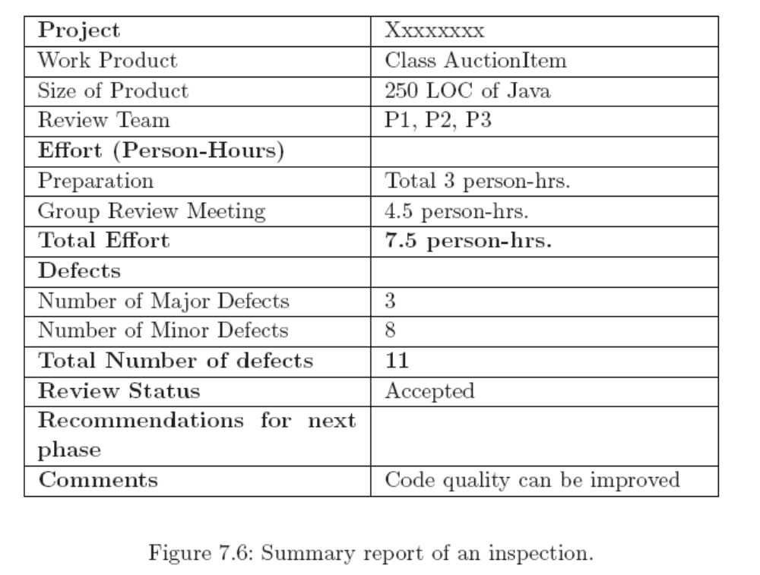
Kiểm tra theo nhóm

Slide 40
Phép đo
Kích thước code: thường được dùng trong ước lượng chi phí.
  Phổ biến: Số dòng lệnh
  Hạn chế: Phục thuộc vào ngôn ngữ
  Phần lớn là sử dụng việc đếm dong flệnh.
  Tuy nhiên, hiện nay đã có mốt số pp ước lượng dựa trên số lượng toán tử và toán hạng

Slide 41
Phép đo
Độ phức tạp:
  Số lượng cấu trúc thể hiện các nhánh của FOC (follow of control),
  Số lượng biến được sử dụng trong một module – live variables
  Độ sâu của nesting

Slide 42
Kếtthúc. Câu hỏi

Slide 43
Tài liệu tham khảo
R. Pressman, Kỹ nghệ phần mềm. Tập 1, 2, 3. NXB Giáo dục, Hà Nội, 1997 (Người dịch: Ngô Trung Việt).
Pankaj Jalote, An Integrated Approach to Software Engineering, Third Edition, Springer. Chapter 9.
Đoàn Văn Ban. Phân tích, Thiết kế và Lập trình Hướng đối tượng - 1997 Nxb Thống kê Việt nam.

